Slide 1
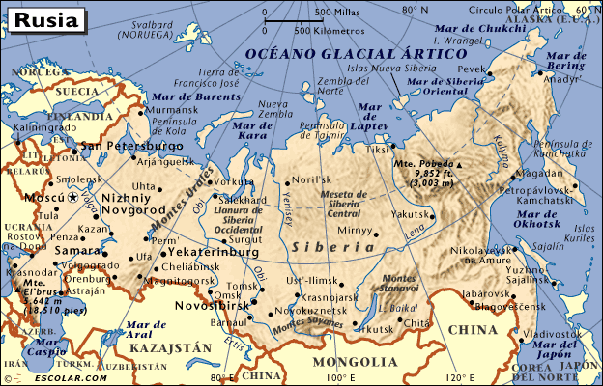

Slide 2
1.- Describe de manera general las características geográficas de Rusia
2.- ¿Cuál es la localización de la capital de Rusia?
3.- En una línea recta entre las ciudades de Uhta y Chitá ….¿Cuál es la distancia entre ambas? ….que elementos geográficos importantes se cruzan?
4.- El círculo Polar Ártico cruza este país …..¿Cuáles son las coordenadas de la ciudad más oriental y cercana a éste?
5.- ¿Cuál es la elevación topográfica más importante de este país??
6.- ¿Qué ciudades tendrían más o menos estas coordenadas:
59°57′0.72″N, 30°18′59.04″E﻿
71°39′00″N, 128°48′00″E
54º59'N, 73º22' E

